Slide 1
Menge 3

Slide 2
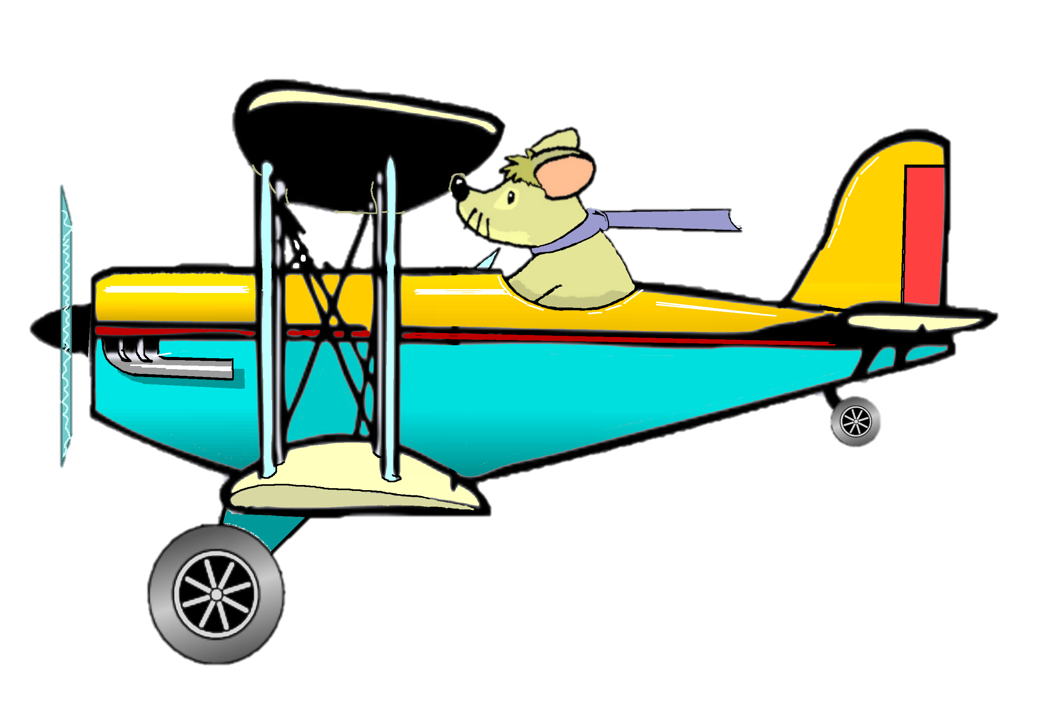
Menge 3

Slide 3
Start
Menge 3

Slide 5
Zerlege die Zahl 3 !
Ergänze, was fehlt !

Slide 6
0
Null

Slide 32
Rätsel

Slide 44
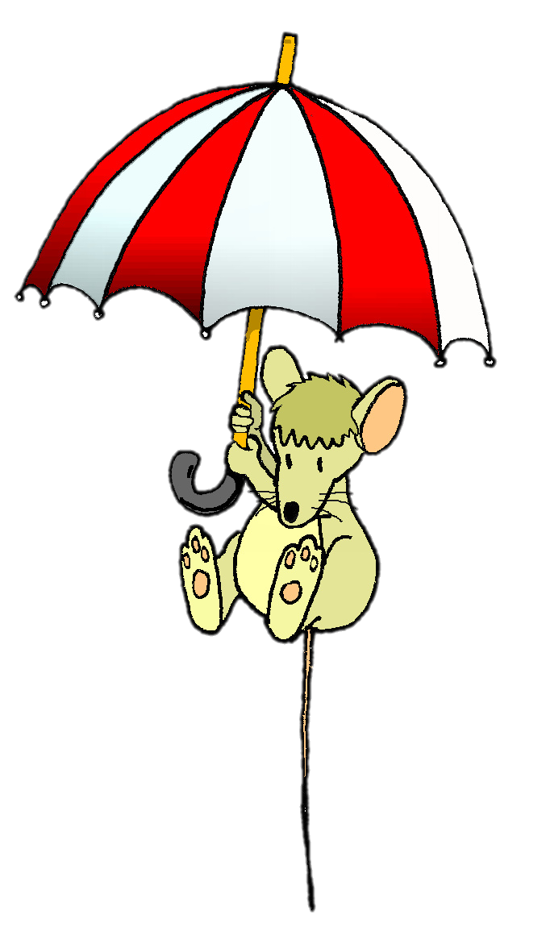

Slide 45
Ende gut, alles gut!

